Slide 1
Wprowadzenie
Równoważenie obiegów cyrkulacyjnych
Metoda statyczna
Zawory podpionowe z nastawą wstępną
Metoda dynamiczna
Zawory podpionowe termostatyczne

Slide 2
Obliczenia instalacji cyrkulacyjnej
Obecnie stosowana metoda termicznego równoważenia instalacji cyrkulacyjnej polega na wyznaczaniu strumienia wody cyrkulacyjnej na podstawie strat ciepła w przewodach rozprowadzających (inst. c.w.u.) oraz w pionowych przewodach cyrkulacyjnych.
Przy określaniu strat ciepła uwzględnia się rodzaj i grubość izolacji termicznej przewodów, oraz występującą różnicę temperatur pomiędzy czynnikiem płynącym w przewodach a otoczeniem.
W obliczeniach na wstępie przyjmuje się schłodzenie wody w instalacji. Tak przyjęta metoda zapewnia jednakowe temperatury w każdym pionie przy jednoczesnym zróżnicowaniu przepływu przez poszczególne piony.

Slide 3
Założenia i podstawowe wzory
Temperatura wody opuszczającej urządzenie przygotowujące ciepła wodę: t_{cwu} = 60ºC
Minimalna temperatura wody w punkcie poboru: t_{min} = 55ºC
Spadek temperatury c.w.u. w instalacji: Δt_{cwu} = 5ºC
Temperatury otoczenia przewodów wynoszą odpowiednio:
  dla nie ogrzewanych piwnic i szachtów instalacyjnych wentylowanych: t_{o} = 5 ºC
  dla przewodów prowadzonych po wierzchu ścian w pomieszczeniach mieszkalnych: t_{o} = 20 ºC
  dla przewodów prowadzonych w szachtach instalacyjnych niewentylowanych: t_{o} = 25 ºC
  dla przewodów prowadzonych w bruzdach ściennych: t_{o} = 40 ºC

Slide 4
Straty ciepła w poszczególnych odcinkach instalacji oblicza się wg zależności:
Gdzie:
D_{z} – średnica zewnętrzna przewodu [m]
K – współczynnik przenikania ciepła [W/m²K]
t_{p} – temperatura na początku odcinka [ºC]
t_{k} – temperatura na końcu odcinka [ºC]
t_{o} – temperatura otoczenia odcinka [ºC]
L – długość odcinka [m]
η - sprawność izolacji – przyjmuje się: η = 0,7÷0,9

Slide 5
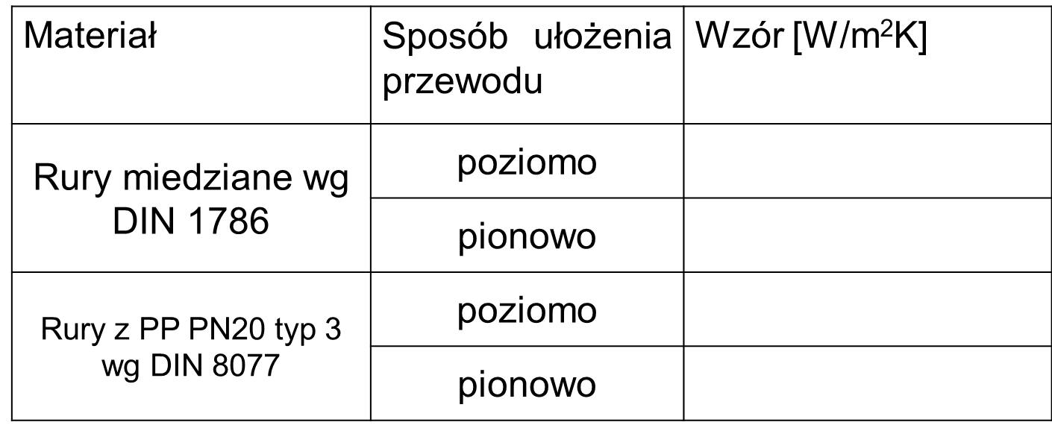
K – współczynnik przenikania ciepła wyznaczany wg wzorów w tabeli:
Δt – różnica temperatur między temperaturą wody a otoczenia

Slide 6
Strumień wody cyrkulacyjnej dla całej instalacji:
Σ - suma strat ciepła [kW]
ρ - gęstość wody [kg/m³] – 1000 kg/m³
c_{w} - ciepło właściwe wody [kJ/kgK] – 4,19 kJ/kgK
Δt_{cwu} - spadek temperatury c.w.u. w instalacji [K]

Slide 7
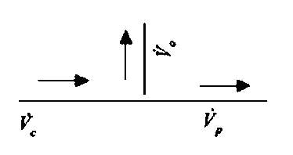
Podział strumienia V_{c}
Natężenie przepływu cyrkulacyjnego w poszczególnych pionach, wyznaczone metodą punktów węzłowych:
Strumień wody cyrkulacyjnej w poziomym przewodzie cyrkulacji (strumień przechodzący):
gdzie:
V_{o}– obliczeniowy strumień objętościowy wody w pionie cyrkulacyjnym; dm³/s
V_{c} – obliczeniowy całkowity strumień objętościowy wody wypływającej z podgrzewacza ciepłej wody do instalacji; dm³/s
Q_{o} – obliczeniowa strata ciepła w pionie cyrkulacyjnym odgałęzienia; W
Q_{p} – obliczeniowa strata ciepła w pozostałej części instalacji za węzłem; W

Slide 8
Podział strumienia V_{c}

Slide 9
Na podstawie obliczonych przepływów wody w poszczególnych działkach dokonuje się doboru średnic przewodów cyrkulacyjnych, przy zachowaniu założenia wg PN – 92/B- 01706: prędkość przepływu wody w instalacji cyrkulacyjnej v = 0,2 ÷ 0,5 m/s (max 1,0 m/s)
Stratę ciśnienia dla najniekorzystniejszego obiegu
z uwzględnieniem straty na termostatycznym zaworze cyrkulacyjnym oblicza się z zależności:

Slide 10
gdzie:
Δp_{p}- straty w obiegu ciepłej wody i cyrkulacji potrzebne do doboru pompy cyrkulacyjnej; Pa
Δp_{l}- straty liniowe na odcinkach obliczeniowych; Pa
Δp_{m}- straty miejscowe na odcinkach obliczeniowych; Pa
Δp_{R}- strata ciśnienia na urządzeniu regulacyjnym (np. termostatycznym zaworze regulacyjnym); Pa
Δp_{w}- strata ciśnienia na urządzeniu przygotowującym ciepłą wodę użytkową; Pa
Dla termostatycznego zaworu cyrkulacyjnego MTCV firmy Danfoss stratę na zaworze wyznacza się z zależności:
wartość k_{v} [m³/h] odczytywana jest z katalogu producenta w zależności od nastawy zaworu
V_{o} – podstawić do wzoru w dm³/h

Slide 11
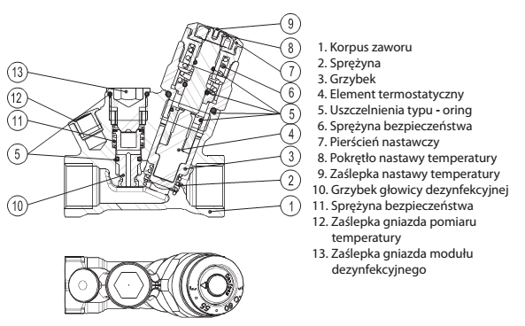
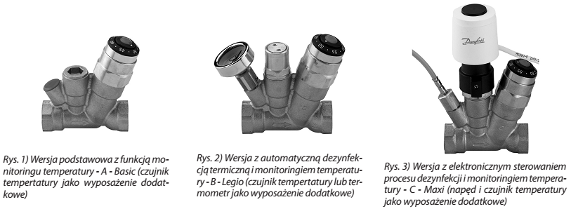
Danfoss MTCV

Slide 12
Doboru pompy cyrkulacyjnej dokonuje się dla obliczonych wartości przepływu i ciśnienia dyspozycyjnego umożliwiającego pokonanie strat ciśnienia w najniekorzystniej pod względem hydraulicznym usytuowanym obiegu, t.j.:

Slide 13
Termostatyczne zawory cyrkulacyjne
Termostatyczne zawory regulacyjne do instalacji cyrkulacyjnych c.w.u. oferuje kilka firm, m.in.: Danfoss (MTCV), Frese (TemCon+, CirCon+), Oventrop (Aquastrom T), Honeywell (Alwa Kombi 4). Instalowane są na pionach cyrkulacyjnych, dławią przepływ w zależności od temperatury przepływającej przez nie wody cyrkulacyjnej. Niektóre z nich mają funkcję umożliwiającą okresowe przegrzewanie wody w instalacji w celu jej dezynfekcji.
Nastawę temperatury termostatycznego zaworu cyrkulacyjnego, dla której będzie zamykany przepływ określa się na podstawie obliczeń strat ciepła w przewodach, na których zawór będzie instalowany.
Jeżeli w punkcie czerpalnym na najwyższej kondygnacji temperatura ciepłej wody ma być równa 55˚C, a strata ciepła w pionie cyrkulacyjnym spowoduje schłodzenie wody o 3˚C, to nastawa na zaworze u podstawy pionu powinna być równa 52˚C.

Slide 14
Instalacja cyrkulacyjna
Procedura obliczeń
Instalacja cyrkulacyjna
Procedura obliczeń
Wstępny dobór średnic przewodów instalacji cyrkulacyjnej na podstawie tabeli (PN-92/B-01706)

Slide 15
Instalacja cyrkulacyjna
Procedura obliczeń
2. Wyznaczyć straty ciepła na przewodach c.w.u. i pionach cyrkulacyjnych
3. Wyznaczyć całkowity strumień wody cyrkulacyjnej, a następnie strumienie dla poszczególnych odcinków instalacji
4. Dobrać średnice przewodów cyrkulacyjnych dla wyznaczonych strumieni
5. Wyznaczyć straty ciśnienia w obiegach poszczególnych pionów (w przewodach zasilających c.w.u. i cyrkulacyjnych przy strumieniu wody cyrkulacyjnej)
6. Dobrać termostatyczne zawory cyrkulacyjne
n.p. MTCV i obliczyć ich nastawę, a następnie odczytać wartość k_{v} z katalogu
7. Obliczyć straty ciśnienia na zaworach cyrkulacyjnych
8. Wyznaczyć stratę ciśnienia dla najniekorzystniejszego obiegu
9. Dobrać pompę cyrkulacyjną

Slide 16
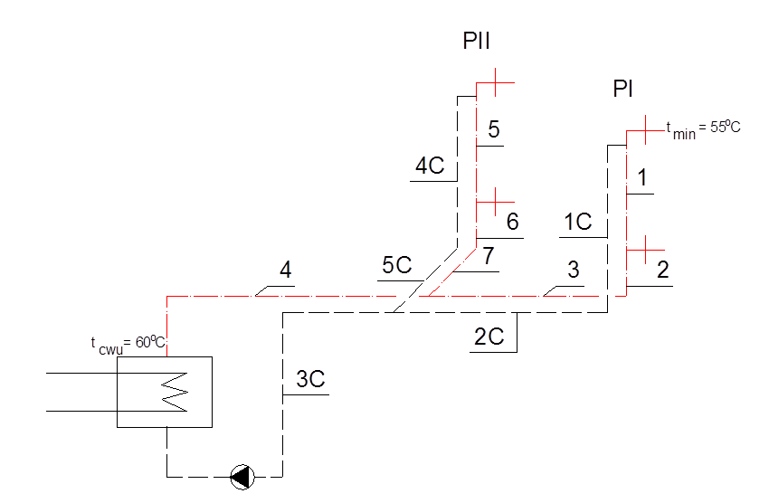
Przykład obliczeniowy
Założenia:
materiał instalacji: miedź
t_{cwu} = 60˚C
η= 0,8
Δt_{cwu} = 5 ˚C
Δt_{cyrk} = 3 ˚C

Slide 17
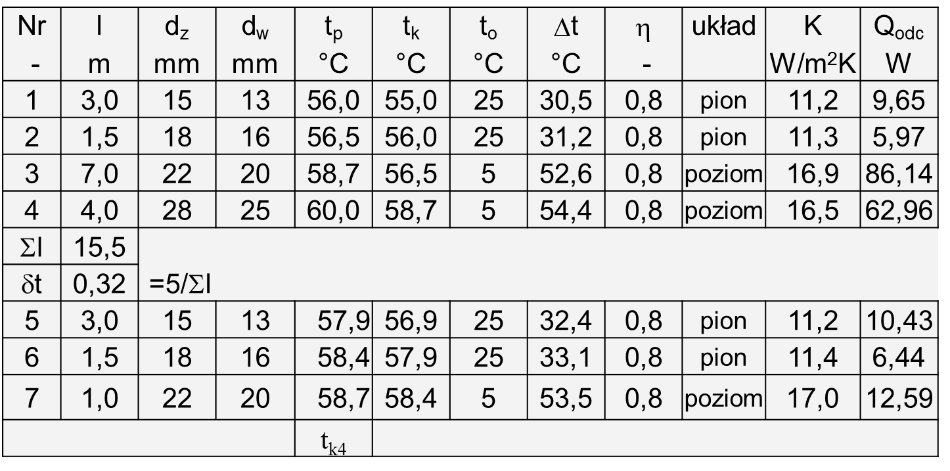
Straty ciepła w przewodach rozbiorczych
t_{k} = t_{p} - δt·l_{odc}

Slide 18
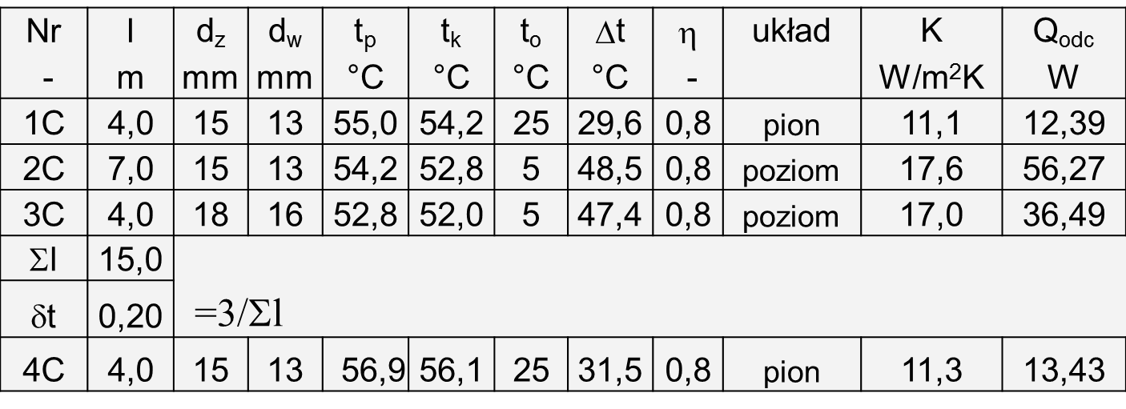
Straty ciepła w przewodach cyrkulacyjnych

Slide 19
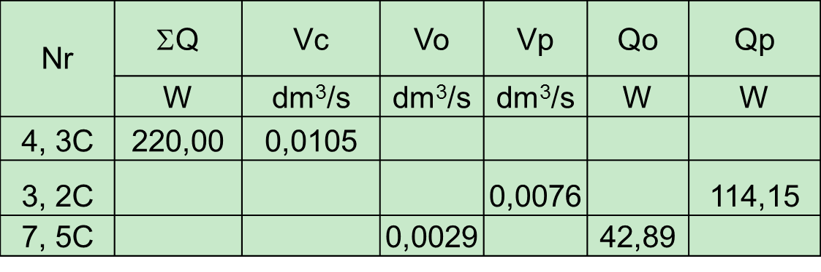
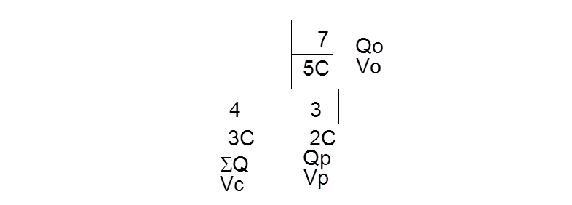
Strumienie wody cyrkulacyjnej
Q₁+Q₂+Q₃+Q_{1C}
Q₅+Q₆+Q₇+Q_{4C}

Slide 20
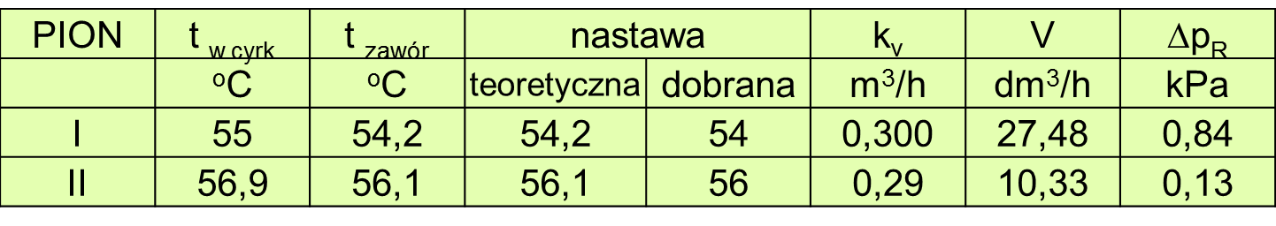
Dobór nastaw zaworów i wyznaczenie strat ciśnienia
Dobrano zawory MTCV DN15 firmy Danfoss

Slide 22
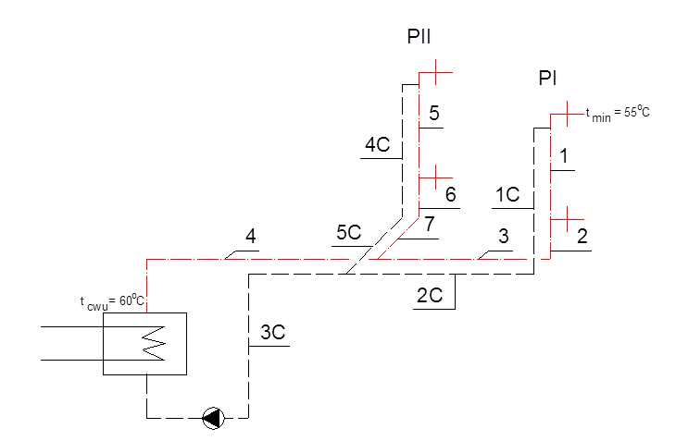
Wyznaczenie strat ciśnienia w obiegach przy przepływie wody cyrkulacyjnej.
Obieg pionu PI: Δp₄+ Δp₃+ Δp₂+ Δp₁+ Δp_{1C}+ Δp_{2C}+ Δp_{3C}
Obieg pionu PII: Δp₄+ Δp₇+ Δp₆+ Δp₅+ Δp_{4C}+ Δp_{5C}+ Δp_{3C}
Δp – strata liniowa i miejscowa na odcinku
t = 56,9˚C
t = 56,9˚C
t = 55˚C
t = 57,9˚C
56,1˚C
t = 56˚C
58,7˚C
56,5˚C
52,8˚C
54,2˚C
t=52˚C

Slide 23
Dobór pompy cyrkulacyjnej
G_{o}≥ V_{c} = 0,0105 dm³/s ≈ 0,04 m³/h
H₀ ≥ (ΣΔp_{obieg}+Δp_{R})_{max+} Δp_{w}

